Slide 1
APLIKASI KALKULATOR MENGHITUNG LUAS DAN KELILING BANGUN DATAR
MATA KULIAH PEMROGRAMAN BERORIENTASI OBJEK
Dosen Pengampu : Ali Tarmuji, S.T., M.C.s.

Slide 2
Disusun Oleh :
Laras Yuan Indrawati
2100018416
H
Link Github : https://github.com/larasyuan/Menghitung-luas-dan-keliling-bangun-datar.git

Slide 3
Poin – Poin Presentasi
01
02
03
04
Deskripsi Aplikasi
05
Rancangan Antarmuka (UI)
Fitur Aplikasi
06
Screenshot Coding IDE
Alur Kerja
07
Screenshot Tampilan Luar Program
Diagram Class
08
Screenshot Tampilan Unggahan Projek Github

Slide 4
01 Deskripsi Aplikasi
Program dibuat untuk melakukan perhitungan bangun datar. Perhitungan yang tersedia yaitu menghitung luas dan keliling dari segitiga, persegi, persegi Panjang dan lingkaran. Program ini dibuat secara dinamis agar user dapat menginputkan nilai sesuai dengan kebutuhannya.

Slide 5
02 Fitur Aplikasi
Fitur-Fitur yang tersedia dalam kalkulator bangun datar, yaitu :
a. Menghitung keliling persegi e. Menghitung luas persegi
b. Menghitung keliling persegi Panjang f. Menghitung luas persegi panjang
c. Menghitung keliling lingkaran g. Menghitung luas lingkaran
d. Menghitung keliling segitiga h. Menghitung luas segitiga

Slide 6
03 Alur Kerja
START
|
Memilih menu
|
IF menu == 1 – Menghitung keliling persegi
IF menu == 2 – Menghitung luas persegi
IF menu == 3 – Menghitung keliling persegi Panjang
IF menu == 4 – Menghitung luas persegi Panjang
IF menu == 5 – Menghitung keliling lingkaran
IF menu == 6 – Menghitung luas lingkaran
IF menu == 7 – Menghitung keliling segitiga
IF menu == 8 – Menghitung luas segitiga
IF menu == 9 – Keluar dari program
|

Slide 7
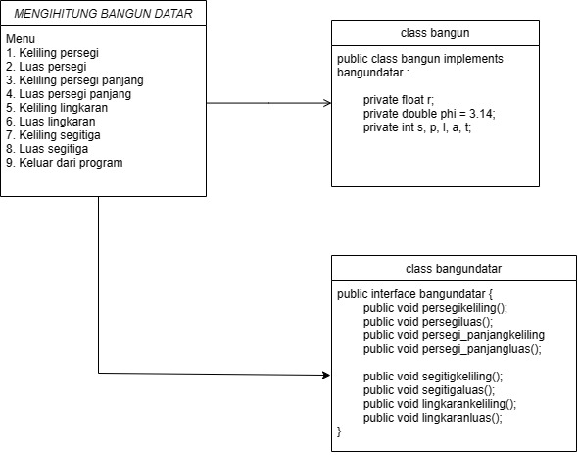
04 Diagram Class

Slide 8
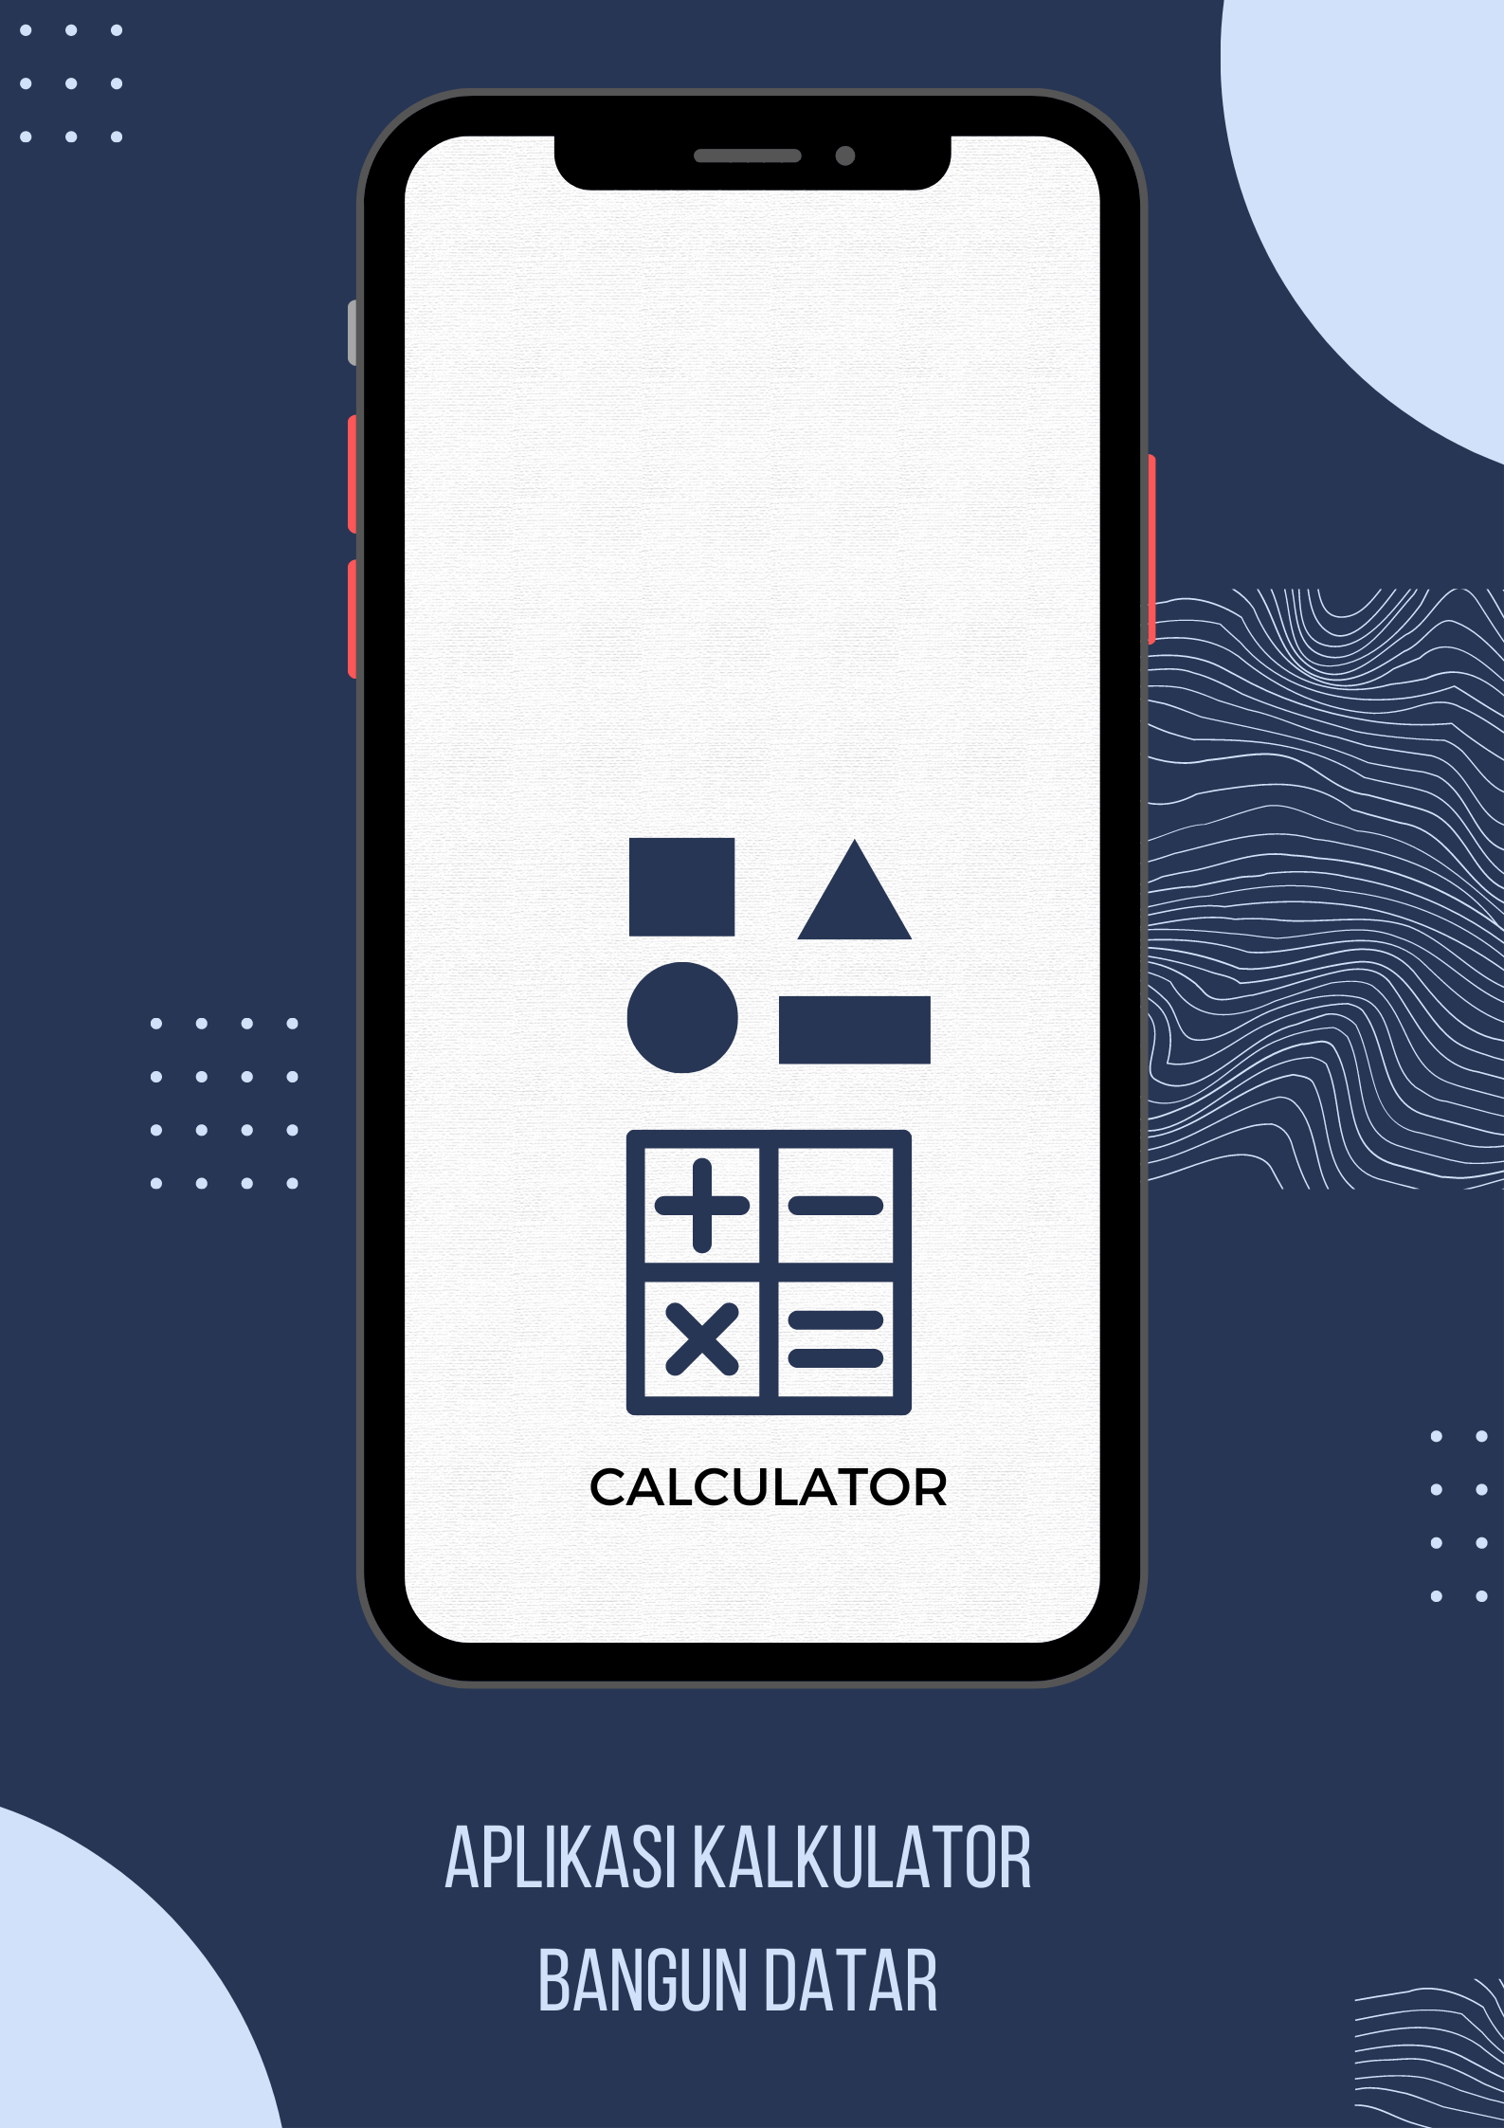
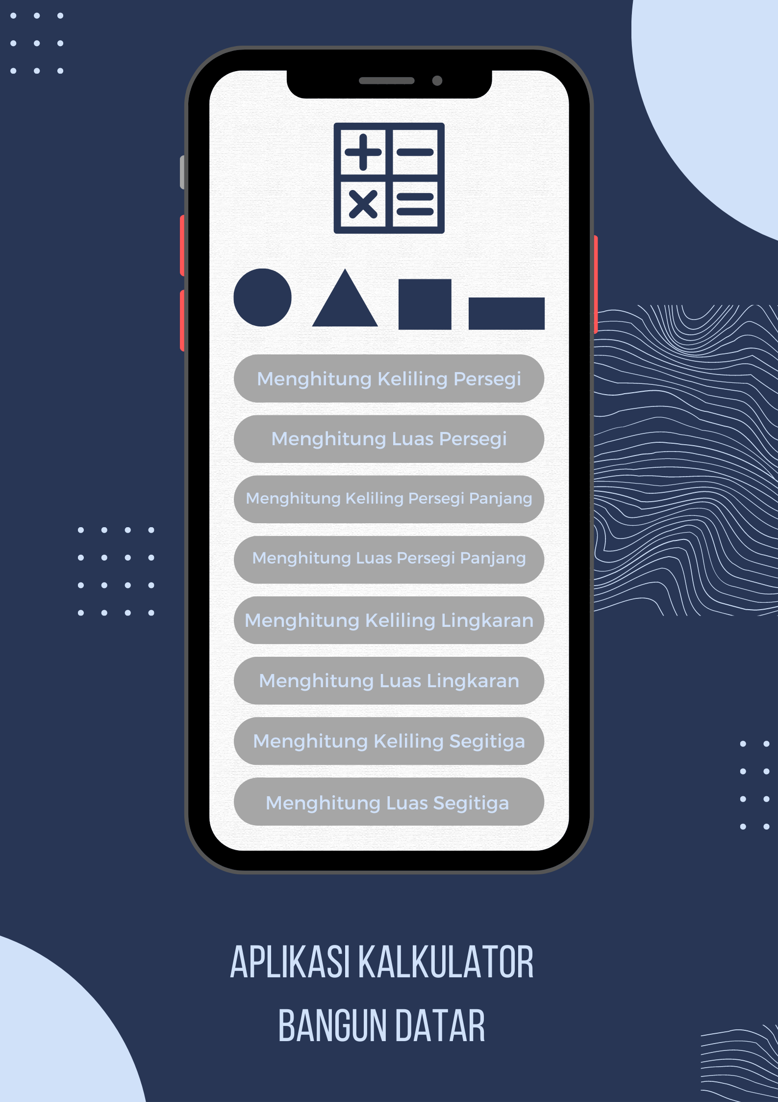
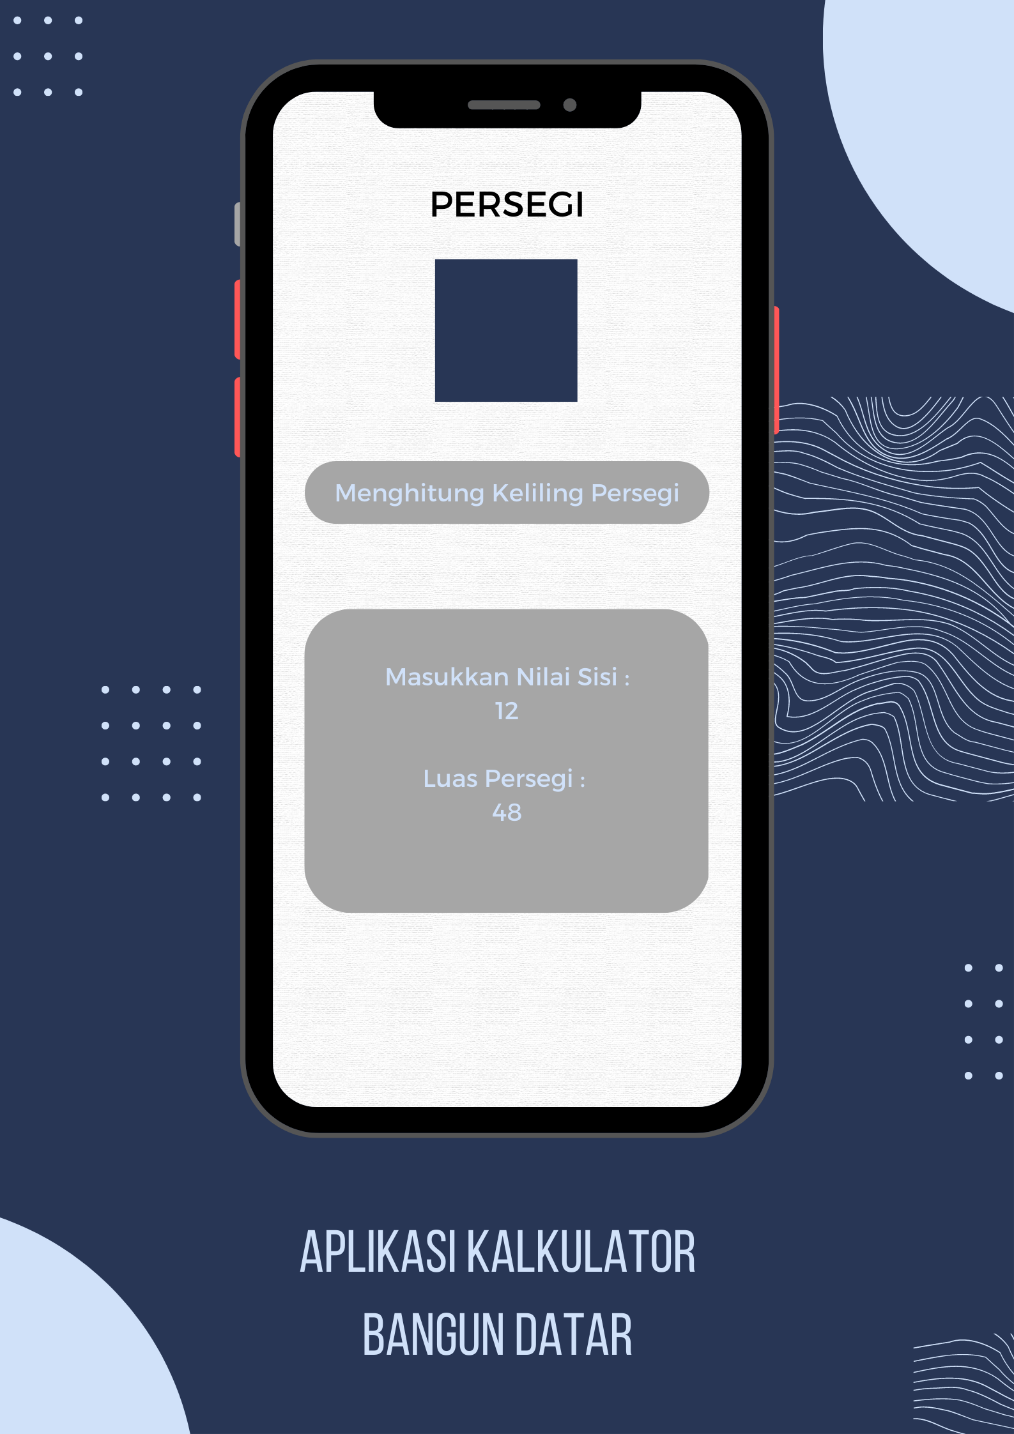
05 Rancangan Antarmuka (UI)
Tampilan awal aplikasi
Tampilan aplikasi jika
sudah dibuka
Tampilan aplikasi
Jika memilih nomor 1

Slide 9
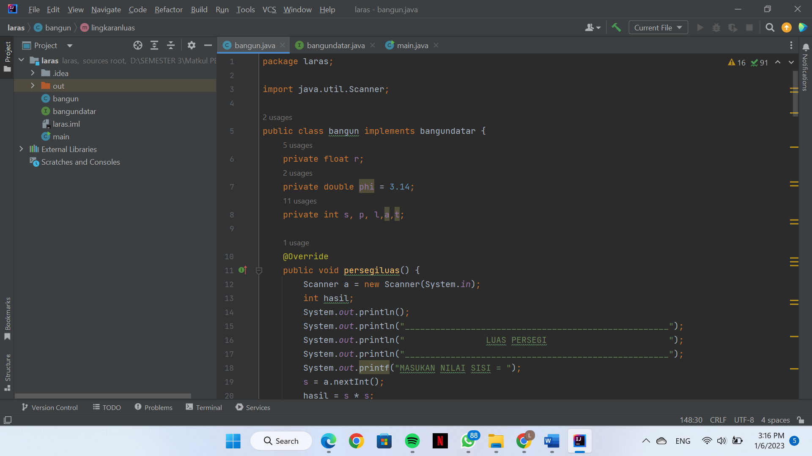
06 Screenshot Coding IDE
Class bangun.java

Slide 10
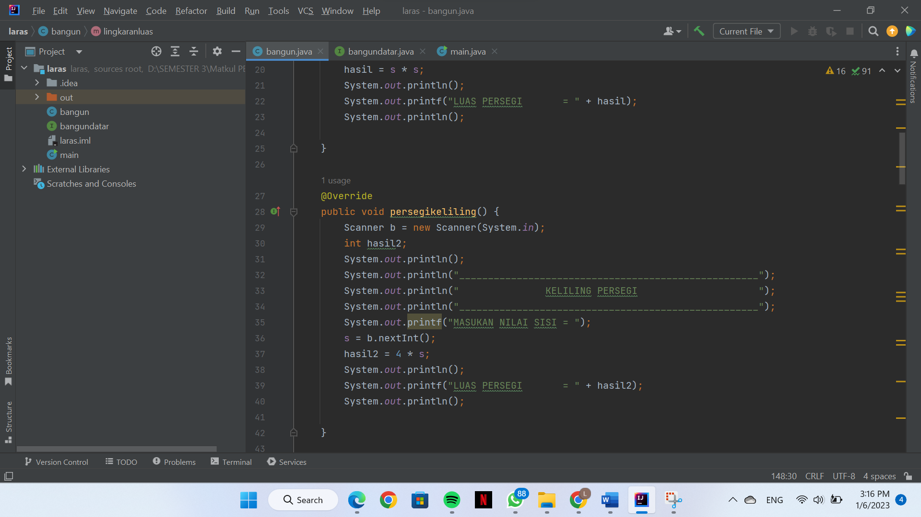
Class bangun.java

Slide 11
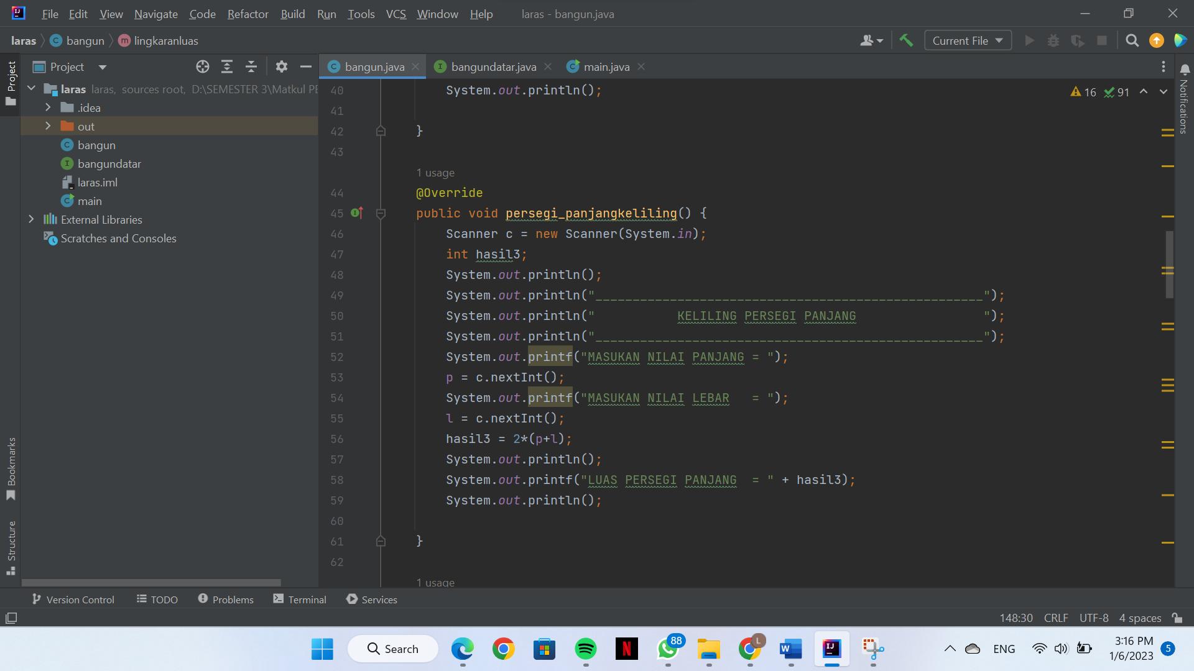
Class bangun.java

Slide 12
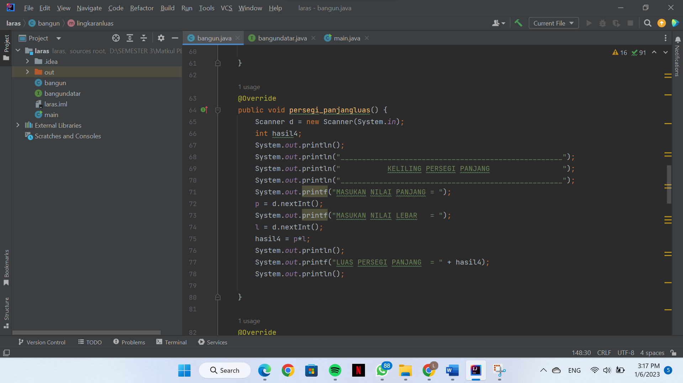
Class bangun.java

Slide 13
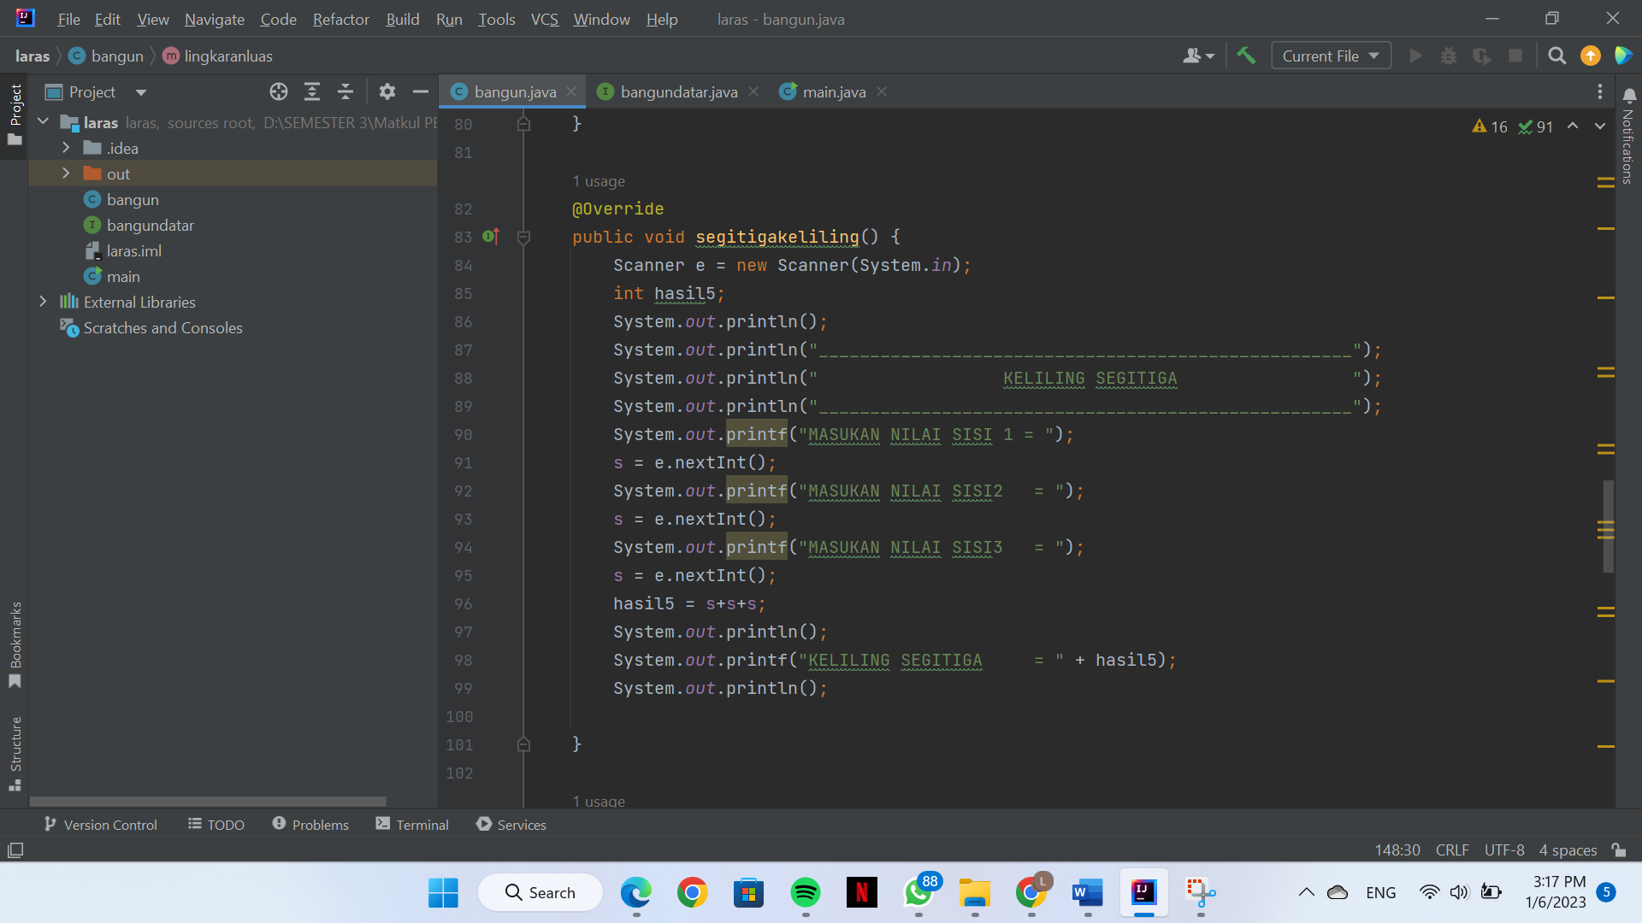
Class bangun.java

Slide 14
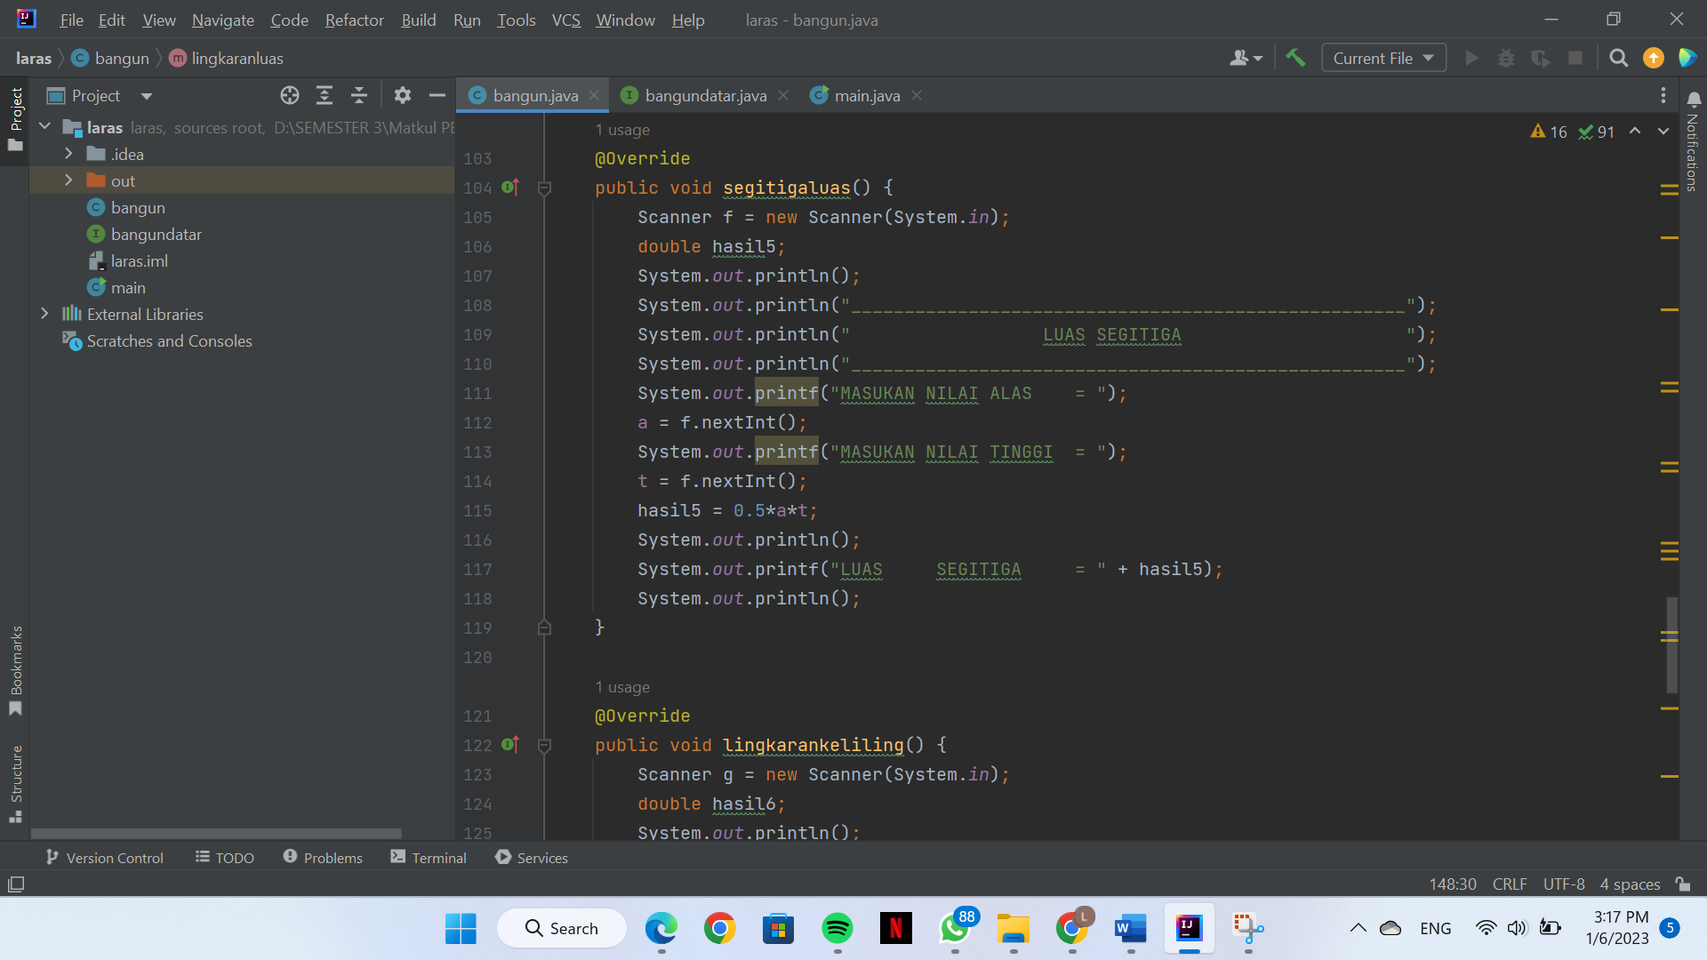
Class bangun.java

Slide 15
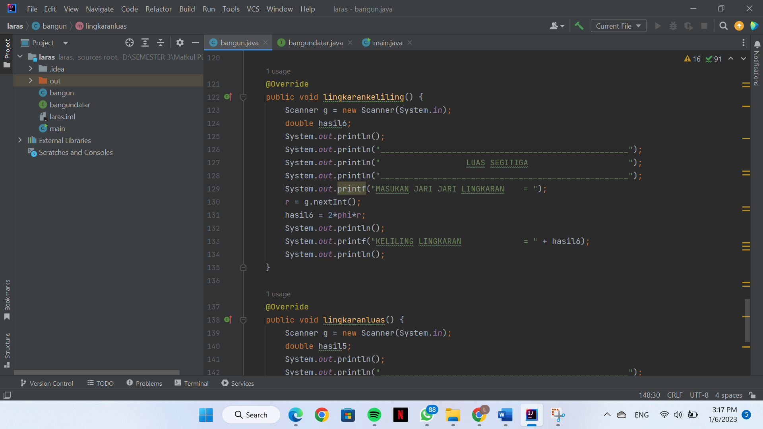
Class bangun.java

Slide 16
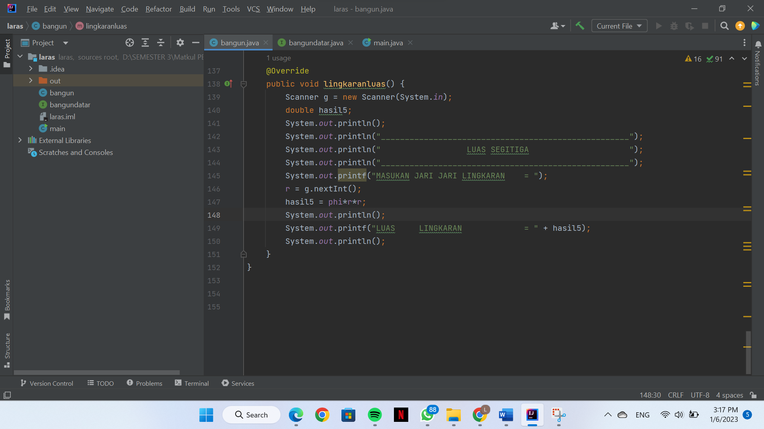
Class bangun.java

Slide 17
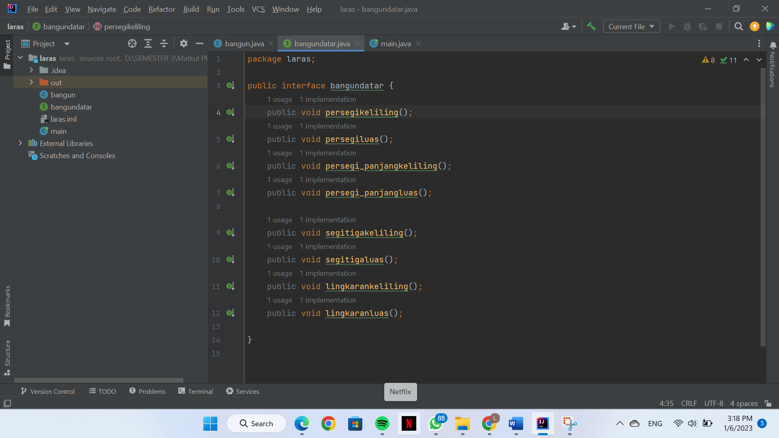
Class bangundatar.java

Slide 18
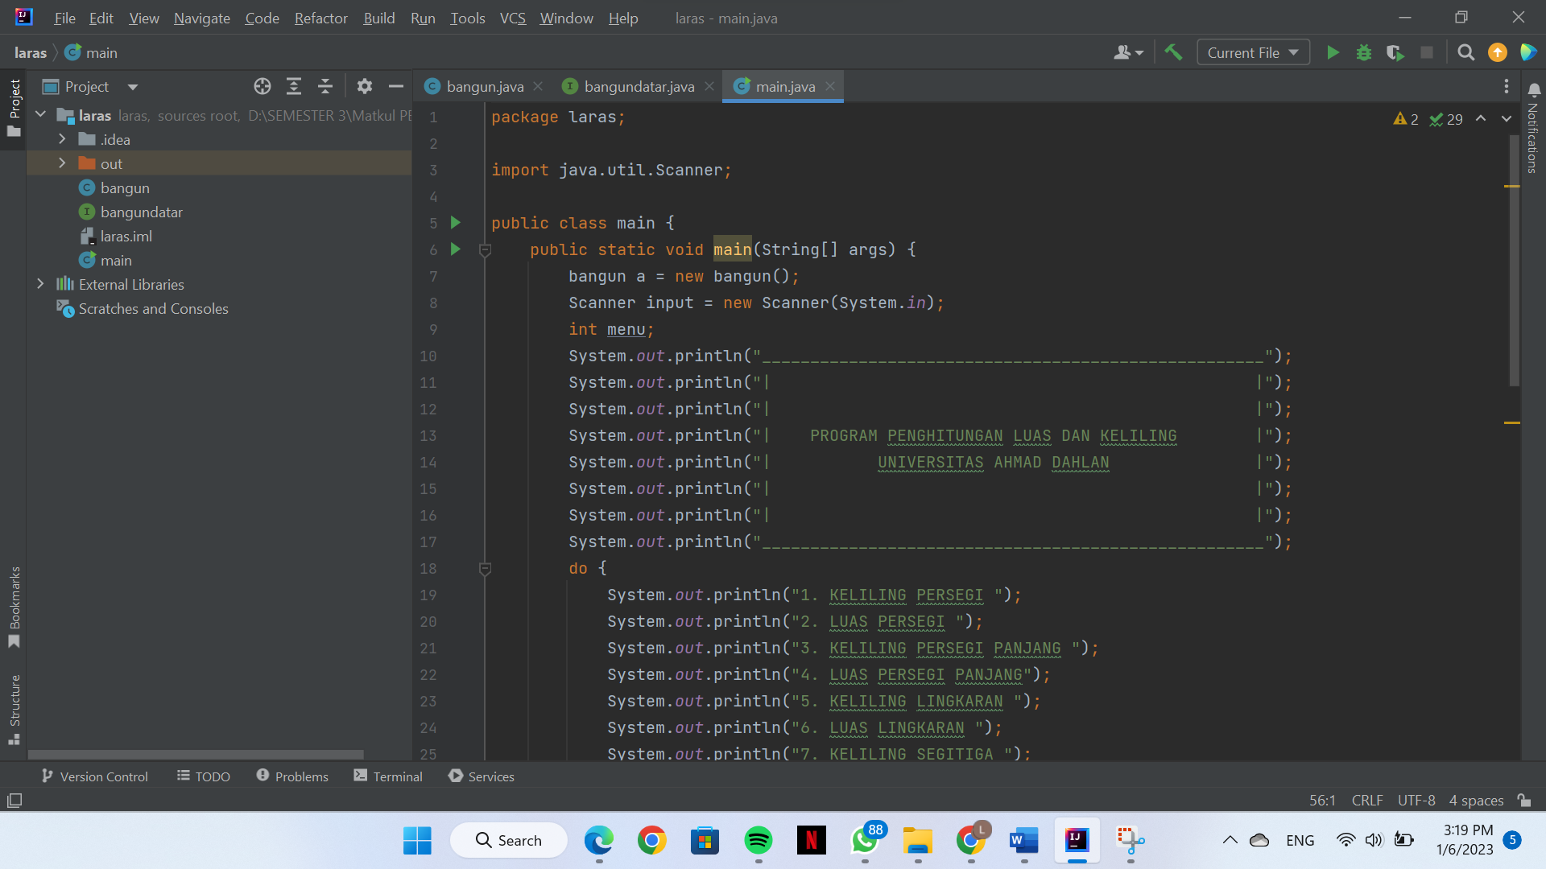
Class main.java

Slide 19
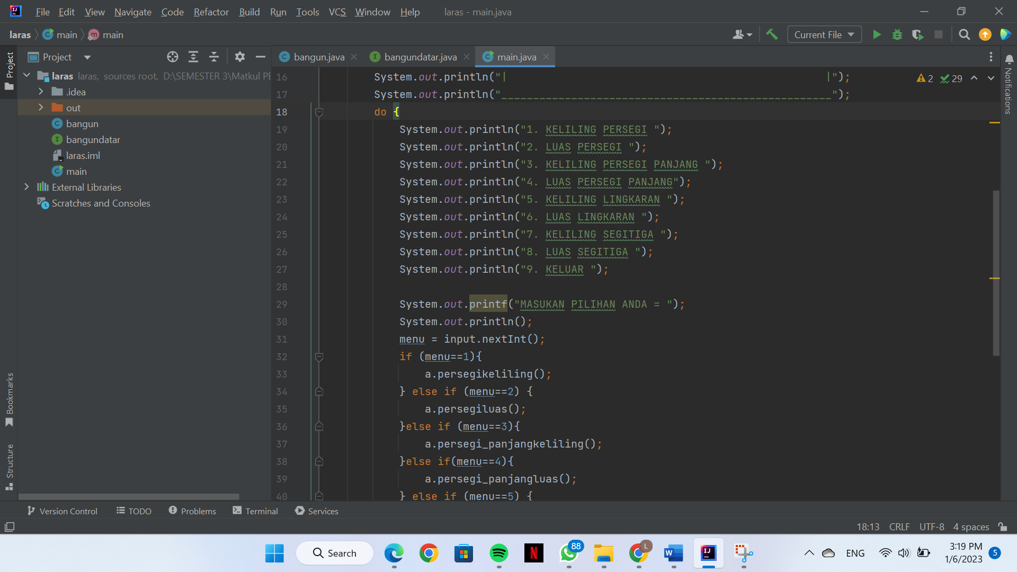
Class main.java

Slide 20
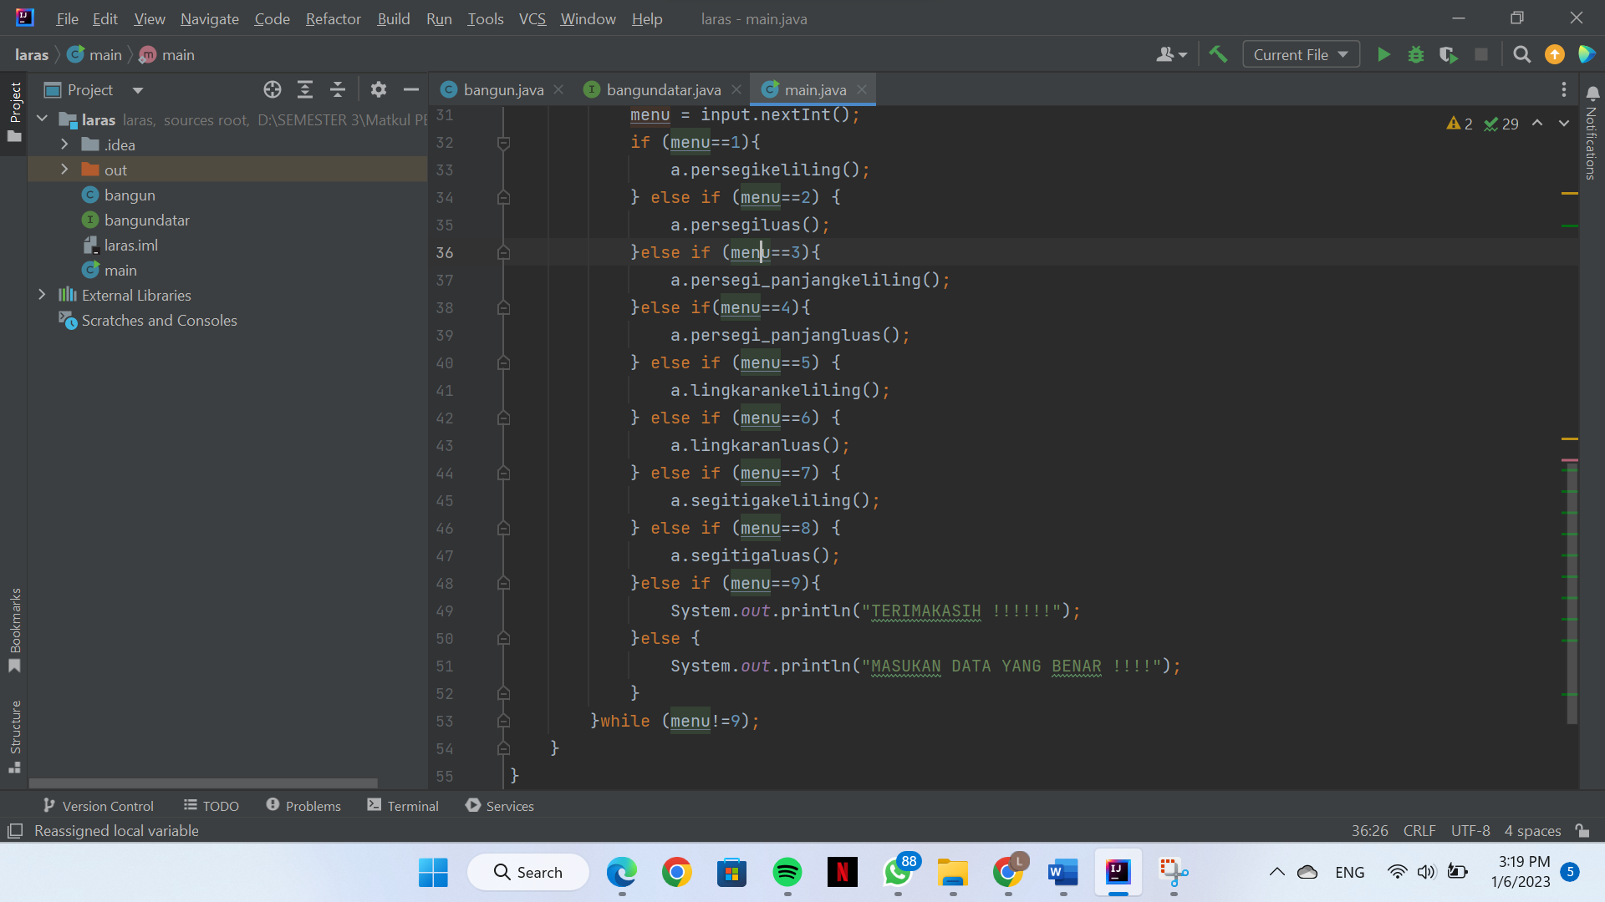
Class main.java

Slide 21
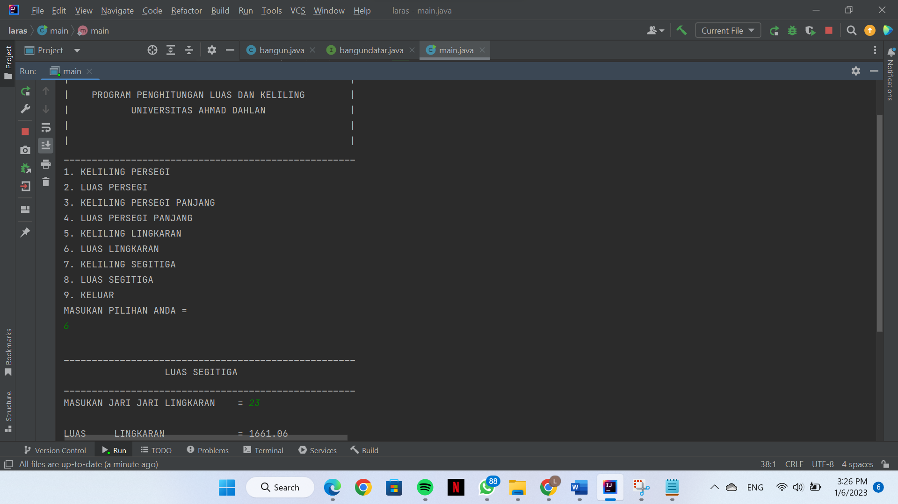
07 Screenshot Tampilan Program
Program ketika berhasil di run dan tidak ada error

Slide 22
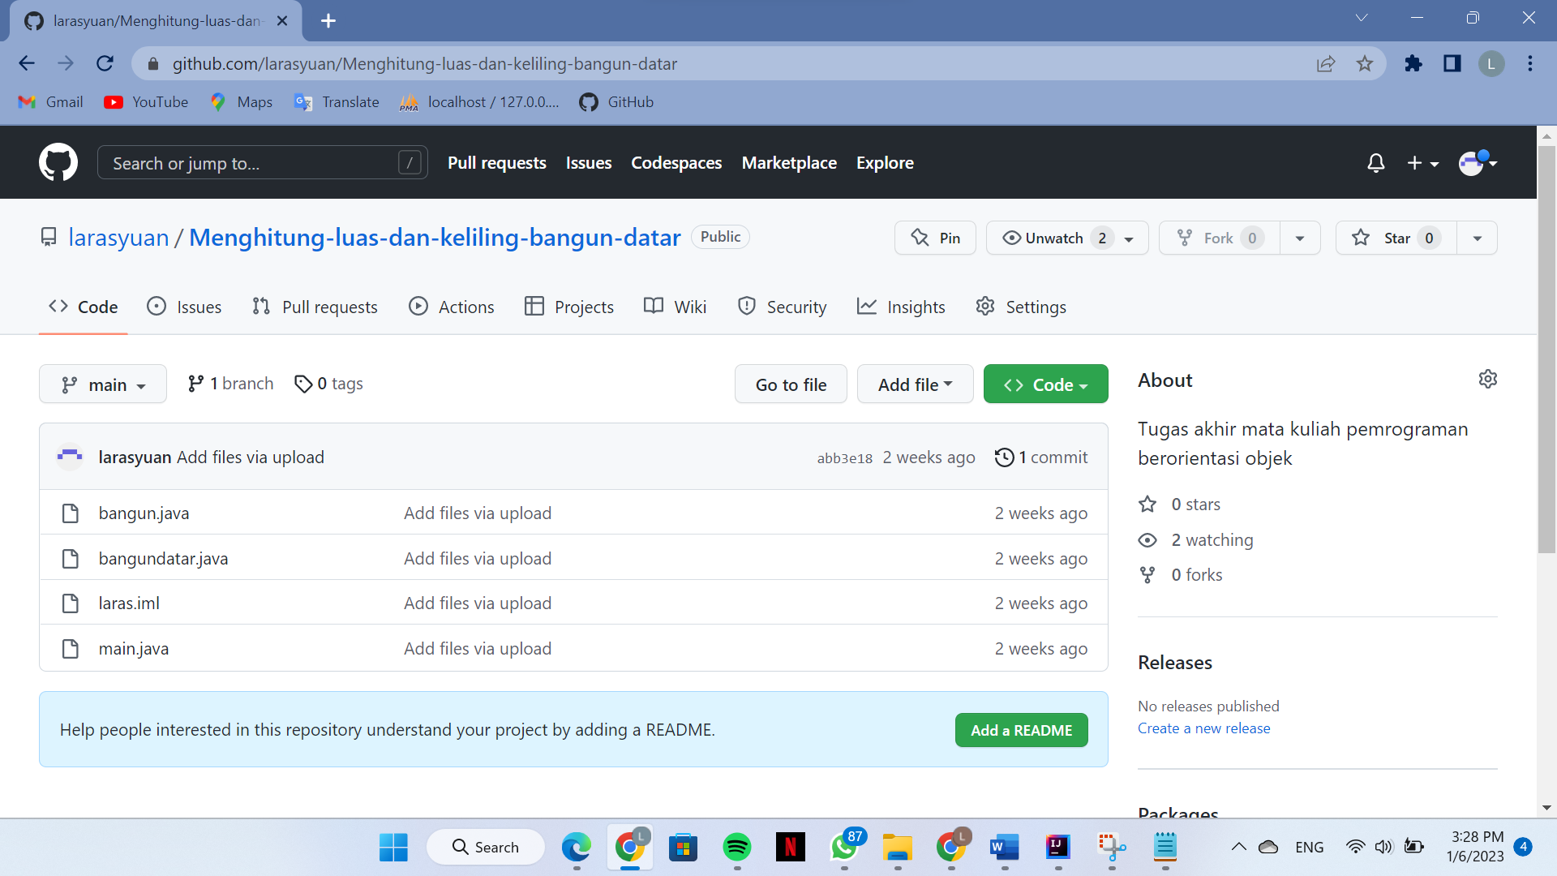
08 Screenshot Tampilan Unggahan Projek Github

Slide 23
Sekian Terima Kasih!

